Slide 1
Föräldramöte P2016

Slide 2
Agenda
Sunnanås Verksamhetsidé och värdegrund
Vårt fokus 2025
Årsplanering 2025
Praktisk info
Ansvarsområden
Aktiviteter
Övriga frågor

Slide 3
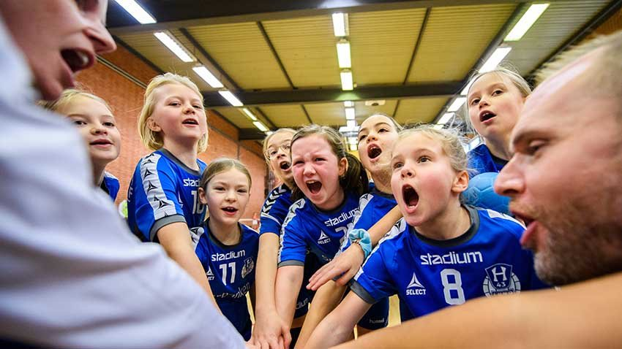
Sunnanå SK:s verksamhetsidé
Alla som vill skall få spela fotboll i Sunnanå, oberoende av ambitionsnivå. Vi skall erbjuda utveckling för våra spelare och ledare som människor i alla avseenden. Vi har en stark tilltro till människans potential att lära och utvecklas. I Sunnanå försöker vi fostra medlemmarna till medskapande människor.
Sunnanå SK:s värdegrund
Glädje och gemenskap
Medskapande och delaktighet
Allas rätt att vara med
Rent spel

Slide 4
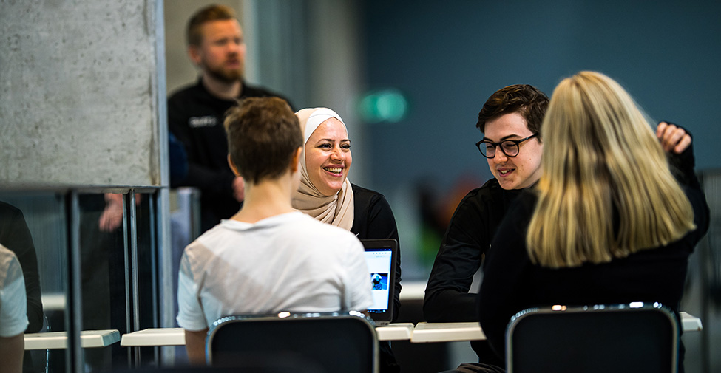
Vårt fokus 2025
Långsiktighet. Resultaten nu är inte det primära. Bekräfta ansträngningen, inte resultatet.
Det är okej att misslyckas, det är en del i lärandeprocessen.
Vi är ett lag och vi peppar varandra och är schyssta lagkamrater.
Vi är ledare för killar som spelar fotboll, inte fotbollsspelare.
Jobba med språkbruk och attityder. Vi kommer att bryta av träningar om det behövs för att prata med killarna.
Passningsspelet. Spelbarhet och nyttja hela ytan.
När motståndaren har bollen är alla försvarare och när vi har boll är alla anfallsspelare.
Målvaktsträning

Slide 5
Hur kan ni hjälpa oss att bidra till det vi vill utveckla?
Notes:
2 och 2 diskutera frågan. Sen i hel grupp.

Slide 6
2025 årsplanering
23 spelare och 9 ledare
Kick Off, 12 maj på Vitberget
Seriespel maj-sept, 2 lag anmälda. 5-6 matcher/lag på våren
(anmälda för våren, förlängs automatiskt om inga ändringar sker)
Coopcupen 29-30 maj – 2 lag anmälda
(Städ torsdag och fredag, lotteri fredag tillsammans med F2016
+ matchvärdar för vår åldersgrupp)
Kvantum cup, Myckle Cup, söndag 17 augusti
Sunnanådagen (troligtvis 9 augusti)
Klasscupen (troligtvis september)
Bollkallar vid herrlagets match 9 augusti
Fotbollsskola v 26 (23-27/6) (sista anmälningsdag 22 maj)
Avslutning (slutet av september eller början av oktober)
Sunnanåcupen (trettondagshelgen, tränar 1-2 träningar innan cupen)

Slide 7
Praktisk information
2 st träning/vecka + match
Utrustning
  Fotbollskor samt benskydd.
  Matchtröjor delas ut till första matchen (samlas in vid säsongens slut – tvättade)
  Målvaktsutrustning tillhandahålls på träning/match
  Intersport - team.intersport.se/sunnana-sk
Begagnande kläder finns att få på kansliet (domarrummet)
  Man kan även skänka
Inbetalning
  Viktigt att betala in medlems- och deltagaravgift för att få spela match
Registrering av spelare i Fogis
  Nytt för i år, skriva under pappret och lämna in dom i samband med nästa träning
Anmälan och frånvaro
  Kallelse kommer att skickas ut inför träning och match. Ändra i kallelsen vid frånvaro
Notes:
Behöver någon hjälp med laget.se?

Slide 8
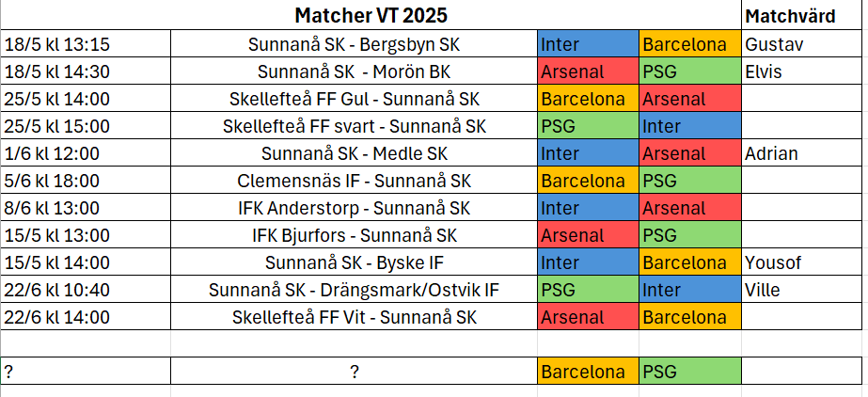
Precis som ifjol så har vi delat in barnen i grupper som turas om att spela de olika matcherna
Kallelser till match kommer att skickas ut, svara gärna så snabbt som möjligt så att ersättare kan kallas in
Vid sent avhopp kontakta någon av ledarna som är för ert barns matchgrupp

Slide 9
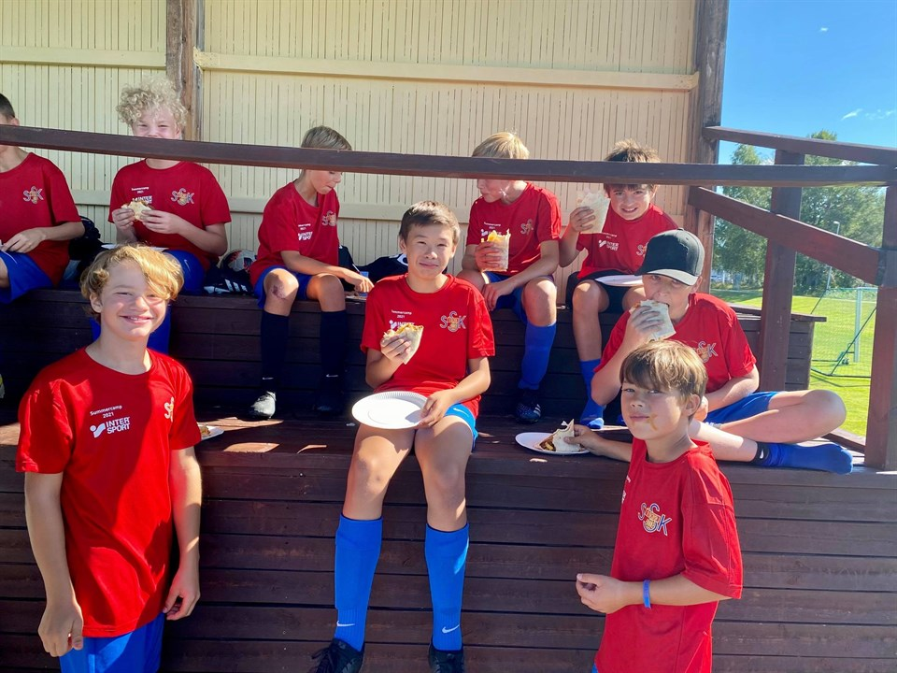

Ansvarsområden
Domaransvariga/resultatrapportering
Boka domare till våra hemmamatcherna
Skicka in domarkvitto
Meddela resultat till Alexandra
Ekonomiansvarig
Ha koll på lagkassan
Ha koll på vilka som betalat medlemsavgift
Meddela utgifter till Annelie Sundqvist
Möjlighet att handla på Coop
Aktivitetsgrupp (2-3 st)
Samordna säljaktiviteter/jobbaktiviteter
Bingolottförsäljning

Slide 10
2025 Aktiviteter
Matchvärdar till våra hemmamatcher
Försäljningsaktiviteter/arbete
Coopcupen 29-30 maj (Städ båda dagarna och lotter fredag, tillsammans med F2016
+ matchvärdar för vår åldersgrupp)
En tryggare idrottsplats 6 juni (minst 3 vuxna, 17:30 – 21:45)
Kiosk/entré, vid herrlagets match 9 augusti (5 vuxna)
Föräldramatch (juni eller september)
Bingolottoförsäljning (föreningsaktivitet)

Slide 11
Övriga tankar och funderingar?
Notes:
2 och 2 diskutera frågan. Sen i hel grupp.

Slide 12
Säsongen 2025!
Here we come!

